Slide 1
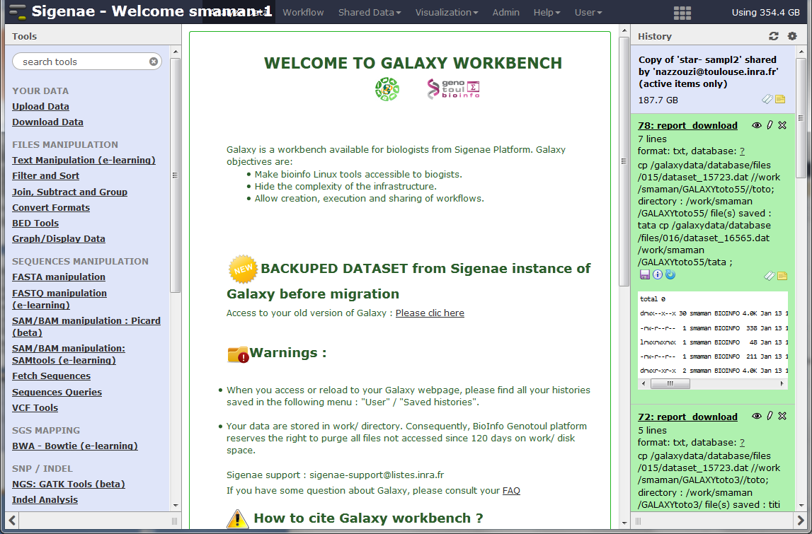
Notes:
Galaxy objectives are :
First, making bioinfo Linux tools accessible to biogists.
Then, it is possible to add Linux tools by developpers into Galaxy workbench.
Then, Galaxy is used to hide the complexity of the infrastructure and to allow creation, execution and sharing of workflows.
To access to Galaxy, you need to have an LDAP Genotoul login and password.
****
L'objectif de la plateforme Galaxy est de rendre les logiciels de bioinformatique sous Linux accessibles aux biologistes. Pour cela, Galaxy permet de masquer la complexité de l'infrastructure et permet la création, le partage et l'exécution de chaînes de traitement.
L'interface web de Galaxy est conviviale et permet la création et la supervision de workflows.
Cet outil est aussi bien destiné aux biologistes et qu'aux développeurs.
Pour vous connecter à la plateforme Galaxy, il vous sera nécessaire de vous authentifier avec votre login et votre mot passe LDAP Genotoul.
1

Slide 2
GT GALAXY France
&
Les évolutions de l’instance Sigenae

Slide 3
GT GALAXY France

Slide 4

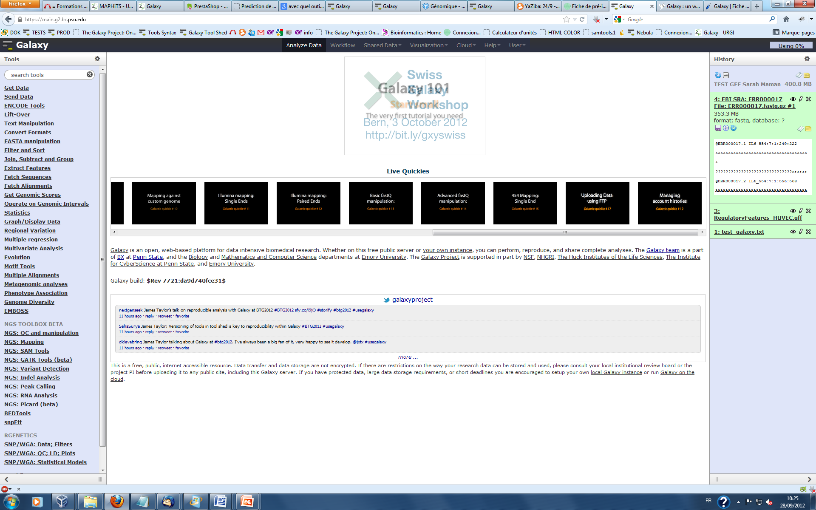





Une « Galaxy » parmi tant d’autres
Communauté internationnale:
  Listes de diffusion
  Wiki
  Twitter
  «Galaxy tour de France »
  Ajouts : Hollande, GB.
Communauté nationale:
  Groupe de travail soutenu par l’IFB
  Fédérer l’activité française autour de Galaxy
  Regrouper les plateformes bioinformatiques de l’IFB.
Notes:
4

Slide 5
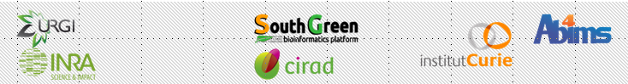
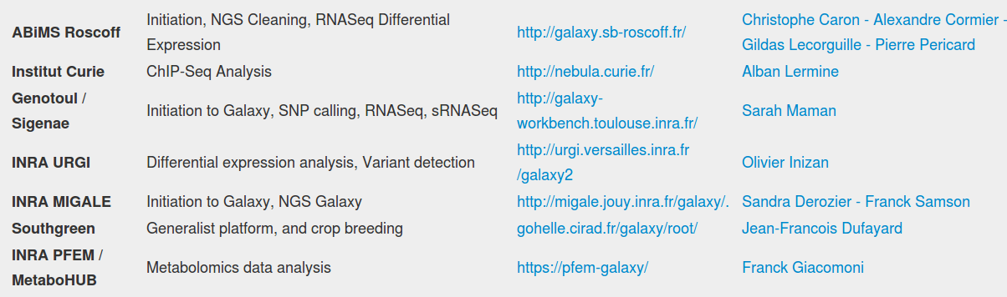
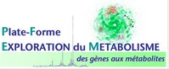
Membres du GT Galaxy France
ABiMS : CNRS Station biologique de Roscoff
MIGALE : INRA Centre de Jouy-en-Josas
URGI : INRA Versailles
Institut Curie Paris
CIRAD SouthGreen
Sigenae / BioInfo Genotoul : INRA Auzeville
+ INRA Clermont-Ferrand-Theix :
Plateforme technologique membre de l’infrastructure nationale MetaboHub

Slide 6
Actions et objectifs du GT Galaxy
Actions de réflexion, d’animation, et de partage:
Architecture et optimisation
Documentation collaborative (wiki et liste de diffusion)
Développement et intégration des outils
Formations
  Pour les bio-informaticiens
  Pour les biologistes
  Mise en commun des agendas PF
  Objectif : Mutualisation des pratiques.
Notes:
Un groupe de travail national a été créé l’an dernier autour de qqs instances françaises de Galaxy.
Le principal objectif de ce groupe de travail est de fédérer des actions collectives autour de cet interface web : conférences, partage des connaissances.
Le site web « galaxy ifb » détaille ces objectifs et liste les évènements organisés par le groupe : formations, réunions.
Ce groupe de travail soutenu par l’IFB (Institu Français de Bioinformatique).
6

Slide 7
Principales activités du GT Galaxy
Deployment on platforms and Cloud
National Toolshed
Galaxy4Bioinformatics
GOOD PRACTICES MANUAL
TRAINING
INTEGRATION INTO GALAXY
CENTRALISED REPOSITORY
INVENTORY
FG platforms / GT Galaxy / Other partners (e.g. Genouest)
Contacts with the Galaxy Team
Source : GT Galaxy France

Slide 8
Manuel des bonnes pratiques
Deployment on platforms and Cloud
National Toolshed
Galaxy4Bioinformatics
GOOD PRACTICES MANUAL
TRAINING
INTEGRATION INTO GALAXY
CENTRALISED REPOSITORY
INVENTORY
FG platforms / GT Galaxy / Other partners (e.g. Genouest)
Contacts with the Galaxy Team
Retour d’expérience des premières écoles bioinformatiques de Roscoff
→ Rédaction d’un guide de bonnes pratiques (co-rédaction / wiki)

Slide 9
Animations & Formations
Deployment on platforms and Cloud
National Toolshed
Galaxy4Bioinformatics
GOOD PRACTICES MANUAL
TRAINING
INTEGRATION INTO GALAXY
CENTRALISED REPOSITORY
INVENTORY
FG platforms / GT Galaxy / Other partners (e.g. Genouest)
Contacts with the Galaxy Team

Slide 10
Animations
Journée(s) d’animation GalaxyDay (s) annuelle(s) 2013- 2014 – 2015
  →Retour d’expériences sur Galaxy (info et bio)
Animations internationales : Galaxy Community Conference
  Oslo 2013 (poster, présentations)
  Baltimore 2014 (présentations)
  Chicago 2012 - Nebula: A web server dedicated to ChIP-seq data analyses
Les activités des PFs alimentent le GT.
Et le GT Galaxy aliment les PFs.

Slide 11
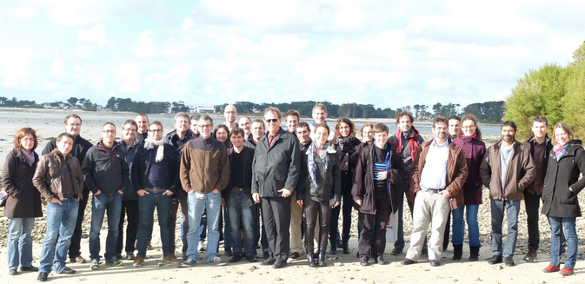
Ecole thématique Galaxy4Bioinformatics
Ecole Thématique CNRS :
  Première école en 2014
  3 autres écoles en 2015 (Nantes, France Génomique, Sud)
Objectifs :
  Former à l’intégration d’outils + Développements internes
  Renforcer la structuration de la communauté émergente
  12 Intervenants issus des plateformes de l’IFB (GT Galaxy) -> 20 formés.
Programme : architecture, ToolShed, API.
Web (supports de cours, programme) : http://galaxy4bioinformatics.sb-roscoff.fr/

Slide 12
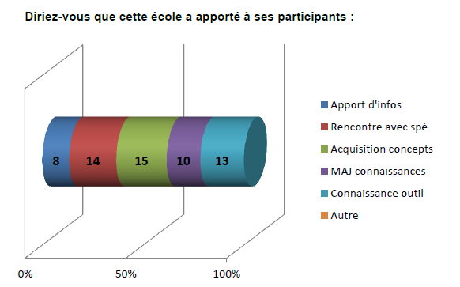
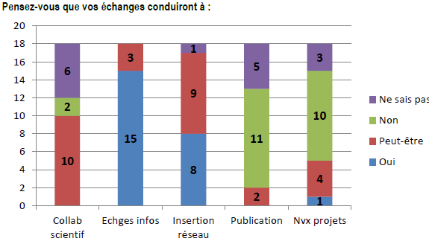
Enquête de satisfaction
Nombre de stagiaires : 20
Source : FICHE D'EVALUATION de l’Ecole Thématique "Galaxy4bioinformatics"
Notes:
12

Slide 13
Principales activités du GT Galaxy
Deployment on platforms and Cloud
National Toolshed
Galaxy4Bioinformatics
GOOD PRACTICES MANUAL
TRAINING
INTEGRATION INTO GALAXY
CENTRALISED REPOSITORY
INVENTORY
FG platforms / GT Galaxy / Other partners (e.g. Genouest)
Contacts with the Galaxy Team
Elaboration d’un inventaire des plateformes Galaxy françaises
Réponse groupée aux appels offres IFB => 18 mois CDD.

Slide 14
Principales activités du GT Galaxy
Deployment on platforms and Cloud
National Toolshed
Galaxy4Bioinformatics
GOOD PRACTICES MANUAL
TRAINING
INTEGRATION INTO GALAXY
CENTRALISED REPOSITORY
INVENTORY
FG platforms / GT Galaxy / Other partners (e.g. Genouest)
Contacts with the Galaxy Team

Slide 15
ToolShed : International ou French ?
GT Galaxy échange autour des tests fonctionnels
GT test le nouveau ToolShed US
→Réunions trimestrielles avec Galaxy project
Création d’un ToolShed français (en cours) :
  Visibilité des PF françaises
  Ajouter des contraintes ‘qualité’ (bonnes pratiques, tests)

Slide 16
Principales activités du GT Galaxy
Deployment on platforms and Cloud
National Toolshed
Galaxy4Bioinformatics
GOOD PRACTICES MANUAL
TRAINING
INTEGRATION INTO GALAXY
CENTRALISED REPOSITORY
INVENTORY
FG platforms / GT Galaxy / Other partners (e.g. Genouest)
Contacts with the Galaxy Team
Partenariats pour le développement de wrappers en métabogénomique
    Des idées ? gtgalaxy@groupes.france-bioinformatique.fr

Slide 17
Les évolutions de l’instance Sigenae

Slide 18
Etapes clés de la migration
Quand ?
Octobre 2014
Comment ?
Dans la foulée de la migration de l’infrastructure Genotoul
→ La plus transparente possible pour les utilisateurs
Quoi ?
Récupération de l’ensemble des tools, .loc, paramétrages, banques.
Ajout d’outils et de banques de référence.
SAUF
La base de données…

Slide 19
Amélioration de l’architecture de stockage
Réorganisation de l’infrastructure de stockage et de traitement pour :
    Protéger au mieux vos données
    Associer vos données à votre nom
    Permettre un traitement plus rapide des fichiers par le cluster
Les datasets/logs et runs files étaient archivés dans le /work/galaxy/
→ Dispatching en fonction du type de fichiers :
    Fichiers entrants/sortants dans /galaxydata/
    Fichiers tmp, log et scripts de lancement dans des repertoires purgés régulièrement (cron)
Ajout d’un outil de récupération des datasets dans son /work/userGalaxy/
→ “Libérer” du quota Galaxy

Slide 20
Soumission améliorée
Lançement des jobs au nom de l’utilisateur Galaxy connecté
Pour plus de sécurité:
  Queue réservée aux traitements Galaxy
  3 noeuds réservés au jobs Galaxy:
      3 noeuds : 032 – 033 – 034
      48 slots par noeuds
      384 Go de mémoire par noeud
Nouvelle machine:
  32 Go de mémoire et 8 coeurs (CPUs)
  Sur la nouvelle infrastructure genovcenter
  Serveur postgres9 (workstation)
  Multithreading
Pas de temps de traitement limite de traitement
Possibilité de lancer des jobs plus longs
Paramétrage fin des paramètres du qsub par outil Galaxy

Slide 21
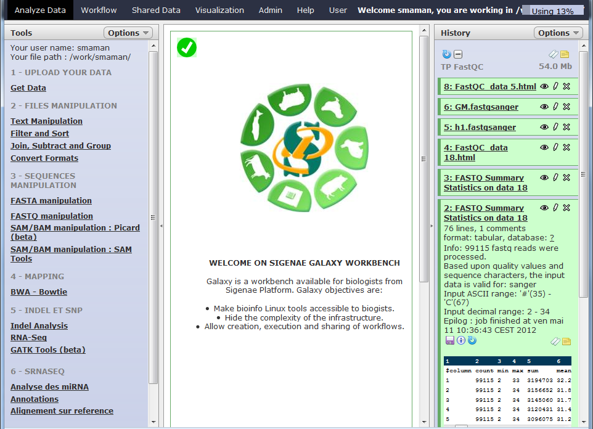
Côté utilisateur Galaxy : Avant - Après la migration

Slide 22
Côté utilisateur Galaxy : Avant - Après la migration

Slide 23
Côté utilisateurs
Une nouvelle interface web plus robuste :
    La charge est équilibrée sur plusieurs threads.
    Le code fourni par le « Galaxy Project » est à jour.
Augmentation du nombre d’utilisateurs :
2012 : ~ 20
2013 : ~ 40
2014 : ~ 75
40 groupes de travail différents (UMR/Departements)
80 nouveaux wrappers
→ Indépendance des biologistes sur le traitement de leur données.
http://galaxy-workbench.toulouse.inra.fr

Slide 24
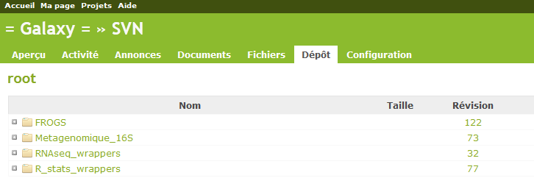
Côté groupes de travail
Mise à disposition d’une machine de tests
Partage de code sous SVN
Partage de connaissance (wiki)
Action de formations

Slide 25
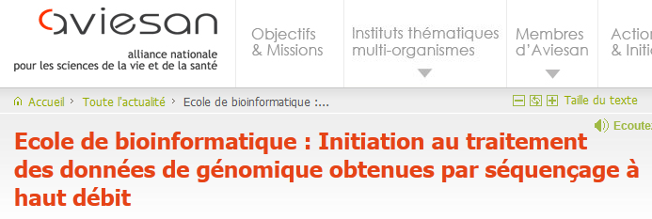
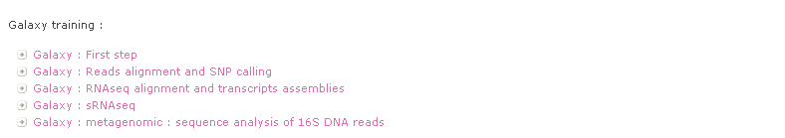
Formations sous Galaxy
Sessions Galaxy sur les PF BioInfo Genotoul PF BioStat
UPS Master 2 BioInformatique
(Installation, Admin, initiation, traitements bioinformatiques)
Formation Permanente INRA
(synchronisation avec Jouy-en-Josas)
Ecole Bioinformatique de Roscoff

Slide 26
Actions courantes
Ajout de génomes de référence (transferts BIOMAJI)
Ajout de nouveaux wrappers:
  A coder
  Issus du ToolShed US
Paramétrage spécifique du qsub pour chaque tool.
Assistance / usage de Galaxy mais aussi les outils (choix, paramétrages).
Gestion des utilisateurs : quotas, jobs management.
Faire évoluer les wrappers avec les outils bioinfo ….

Slide 27
Organisation du code en poupées russes
Mr Galaxy sur le web
  Instance locale
  Partage ToolShed
Wrapper xml
  I/F web
  Avec ou sans Cheetah
Wrapper perl
  Facultatif
  Adaptable à chaque instance
(Bio)Info tool ou ligne de commande
  Localisation Path
  Evolution

Slide 28


Etapes pour l’ajout d’un nouveau wrapper
Vérifier si le wrapper existe déjà ?
  Dans votre instance galaxy ?
  dans le ToolShed Galaxy Project (http://wiki.galaxyproject.org/Tool%20Shed) ?
  ou sur le site web de l’outil ?
Si le wrapper est dans le ToolShed Galaxy, récupérer le (wget), le paramétrer, puis accéder directement au point 5.
Créer le fichier xml dans tools/vosinitiales_myTool/
Vérifier les accès aux éventuels outils (bio)informatiques sous jacents.
Ajouter l'outil dans le tool_conf.xml
Configuer en mode exécution
Redémarrer la machine pour tester.
Tester et corriger -> retour à l’étape 7.
Transmettre votre code dans le SVN Galaxy pour un passage en production
SVN
Restart / tests
Ajouter dans tool_conf.xml
Créer un perl
Créer xml

Slide 29
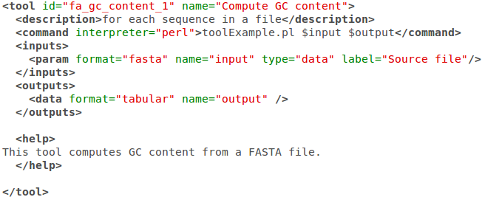
Les principales balises du xml
<tool id = "id_outil" name = "nom_outil " version = "version_outil">
  <description> description de l’outil </description>
  <command> perl ou cheeta </command>
  <inputs>
    <param … />
  </inputs>
  <outputs>
    <data … />
  </outputs>
  <help> commentaires, contact, citation </help>
</tool>
Ce fichier XML est :
un formulaire de saisie,
visible depuis l’interface web Galaxy.
Nom du tool affiché sur l’interface web, dans le menu de gauche.
Nom interne à Galaxy
Label affiché sur l’interface web
Help :
reStructuredText
Markup Specification : http://docutils.sourceforge.net/docs/ref/rst/restructuredtext.html

Slide 30
<tool> <description> tags
<tool id="sm_mothur_preprocess_V-1-0_date" name="* Nom de l’outil visible dans l’interface galaxy">
<description>plus de détails</description>
<command interpreter="perl">sm_wrapper_version_date.pl
$input
$param
"$int "
$output
</command>
<inputs> .. . </inputs>
<outputs> … </outputs>
<help> … </help>
</tool>
L’id du tool doit être unique (integrated_tool_conf.xml)
Le wrapper est appelé dans la balise <command> du xml.
Le xml et le wrapper perl sont dans le même répertoire : tools/vosInitiales/fwrapper.pl et file.xml
Les outils Galaxy sont en anglais.

Slide 31
<command> tag
Exécution directe :
  Ligne de commande : <command>sed -r '$pattern' $input > $outfile </command>
  CHEETA (http://www.cheetahtemplate.org/):
  <command interpreter="python">gatk_wrapper.py
  --max_jvm_heap_fraction "4"
  --stdout "${output_log}"
  #if str( $ref ) != "None":
  -d "gatk_input"
  #end if <command>
Exécution indirecte avec un wrapper :
  un script ini_tool_wrapper.pl est appelé dans la balise <command>
  Nous appellerons ce script : wrapper.
  Peu importe le langage de ce wrapper. Ils sont tous supportés par Galaxy.
  Il est cependant nécessaire de préciser le langage utilisé dans « interpreter ».
<command interpreter="perl">ini_tool_wrapper.pl … </command>

Slide 32
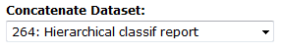
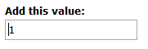

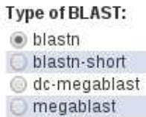
Les principaux composants du tag <input>
Fichier entrant :
<param name = "nom_interne" type = "data" format = "fasta" label = "affichage" /
Champs de saisie :
<param name = "nom_interne" type = "integer " value = "10.0" label = "affichage"/>
Liste :
<param name = "nom_interne" type = "select " label = « Iterate ?">
<option value = "T">NO</option>
<option value = "F">YES</option>
</param>
Boutons radio :
<param name = "nom_interne" type = "select " display = "radio" label = "affichage">
  <option value = "megablast">megablast</option>
  <option value = "blastn">blastn</option>
  <option value = "blastn-short">blastn-short</option>
  <option value = "dc-megablast">dc-megablast</option>
</param>

Slide 33
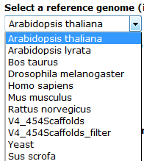
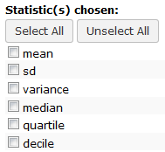
Les principaux composants du tag <input>
1 - XML avec le composant select pour le “Génome de référence ”
<param name="input_ref_genome" type="select" label="Select a reference genome (if your genome of interest is not li
sted, please contact Sigenae)">
<options from_file="mirdeep2_indexes.loc">
<column name="name" index="0"/>
<column name="value" index="1"/>
</options>
</param>
2 - mirdeep2_indexes.loc dans tool-data/ :
more mirdeep2_indexes.loc
Arabidopsis thaliana /save/galaxy-dev/bank/mirdeep2/Arabidopsis_thaliana
Arabidopsis lyrata /save/galaxy-dev/bank/mirdeep2/ensembl_arabidopsis_lyrata_genome
Bos taurus /save/galaxy-dev/bank/mirdeep2/ensembl_bos_taurus_genome
Cases à cocher:
<param name="stat_chosen" type="select" display="checkboxes" multiple="True" label="Statistic(s ) chosen">
<option value="mean">mean</option>
<option value="sd">sd</option>
<option value="variance">variance</option>
<option value="median">median</option>
<option value="quartile">quartile</option>
<option value="decile">decile</option>
<validator type="empty_field" message="Please choose a statistic representation" />
</param>

Slide 34
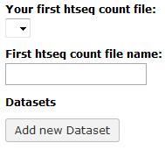
Les principaux composants du tag <input>
1 - Répéter un paramètre dans le tag <inputs> du XML :
<param format="tab" name="input_htseqcount" type="data" label="Your first htseq count file"/>
<param name="name1" size="20" type="text" value="" label="First htseq count file name"/>
<repeat name="queries" title="Dataset">
<param name="inputs_count" type="data" format="tab" label="Other htseq count files" />
<param name="names" size="20" type="text" value="" label="htseq count file name"/>
</repeat>
1 - Répéter un paramètre dans le tag <command> du XML :
<command interpreter="perl">sm_htseqcount_merge.pl
… #for $q in $queries
${q.inputs_count}
${q.names}
#end for
</command>
Plus d’infos : https://wiki.galaxyproject.org
→ToolConfigSyntax

Slide 35
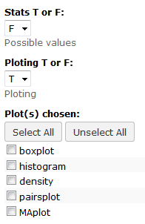
Les principaux composants du tag <input>
1 – Une condition dans le tag <inputs> du XML :
<conditional name="stat_cond">
<param name="stat" type="select" help="Possible values" label="Stats T or F">
<option value="T">T</option>
<option value="F">F</option>
</param>
<when value="F" />
<when value="T">
<param name="stat_chosen" type="select" display="checkboxes" multiple="True" label="Statistic(s) chosen">
<option value="mean">mean</option>
……..
<validator type="empty_field" message="Please choose a statistic representation" />
</param>
</when>
</conditional>
<conditional name="ploting_cond">
<param name="ploting" type="select" help="Ploting" label="Ploting T or F">
<option value="T">T</option>
<option value="F">F</option>
</param>
<when value="F" />
<when value="T">
<param name="plot_chosen" type="select" help="" display="checkboxes" multiple="True" label="Plot(s) chosen">
<option value="boxplot">boxplot</option>
<option value="histogram">histogram</option>
<option value="density">density</option>
<option value="pairsplot">pairsplot</option>
<option value="MAplot">MAplot</option>
</param>
</when>
</conditional>
2 – Une condition dans le tag <command> du XML :
<command interpreter="perl">Graphics_desc.pl
…
$stat_cond.stat
$stat_cond.stat_chosen
$ploting_cond.ploting
$ploting_cond.plot_chosen
….
</command>

Slide 36
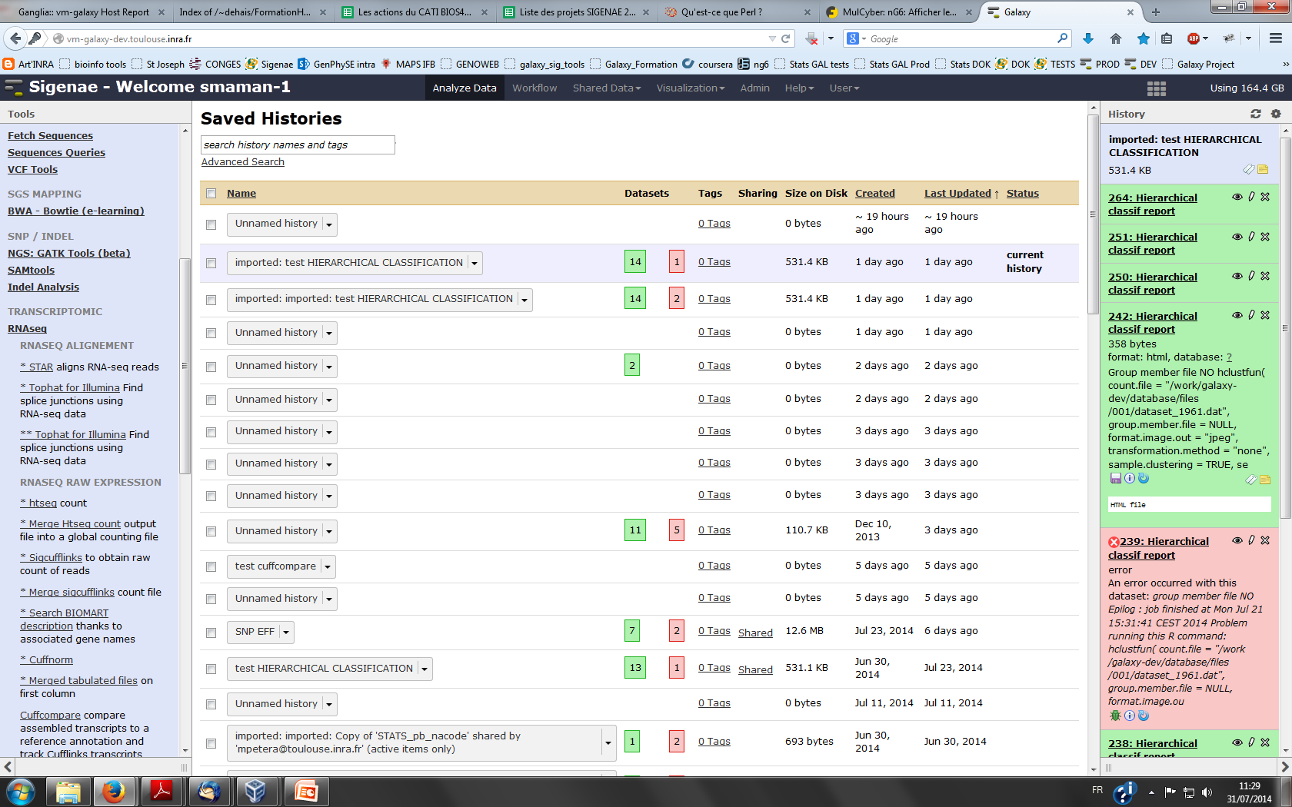
Les principaux composants du tag <output>
<outputs>
  <data format = "pdf" name = " result" label " result of ${tool.name} on ${input.name} />
  <filter>pdf is True</filter>
  <!--Ne pas afficher cet output s’il n’est pas généré - - >
<data name="blast_out" format="tabular" label="BLAST Report">
<change_format>
<- - format variable en fonction des conditions d’éxécution - - >
  <when input="view_options" value="0" format="txt"/>
  <when input="view_options" value="7" format="blastxml"/>
  <when input="view_options" value="8" format="tabular"/>
  <when input="html_output" value="T" format="html"/>
</change_format>
</data>
</outputs>

Slide 37
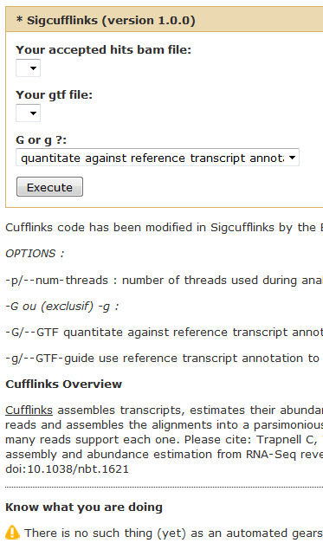
Les principaux composants du tag <help>
<help>
**Titre en gras**
Pour plus de détails, cliquer ici_..._ ici: http://www.google.fr
.. class:: warningmark
Warning
How to cite
</help>

Slide 38
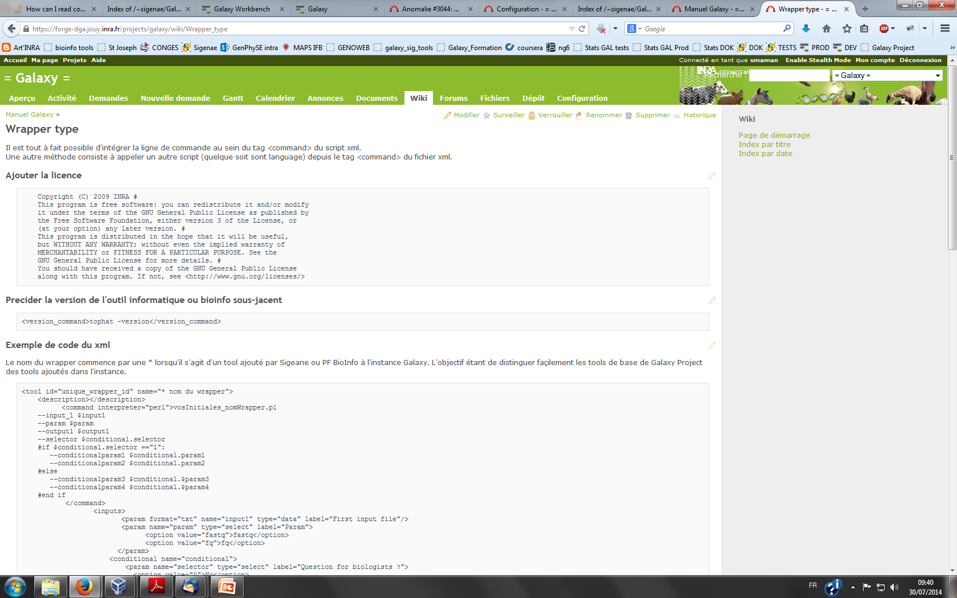
Wrapper type
Gérer la version grâce au tag <version> du xml

Slide 39
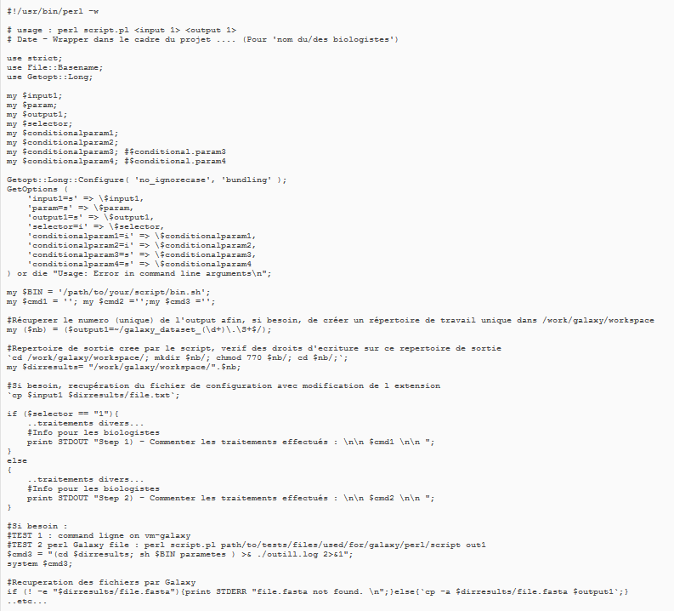
Path d’accès aux outils (bio)informatiques ou scripts wrappés.
Récupération d’un identifiant unique
Création d’un répertoire de travail pour maîtriser le chemin d’accès aux fichiers (ou unlink/move)
Si besoin, modification de l’extension des inputs (.dat par défaut)
Création d’un fichier de logs supplémentaire

Slide 40
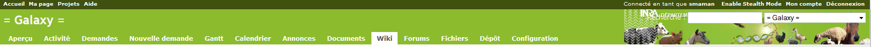
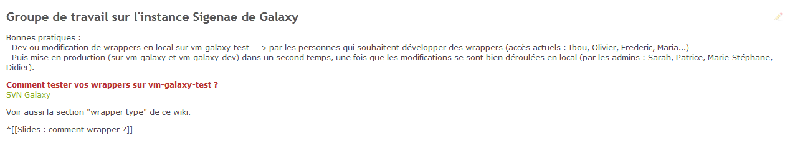
Wrappers types disponibles dans le wiki Galaxy
simple_template.pl : https://forge-dga.jouy.inra.fr/attachments/download/3191/simple_template.pl
simple_tool_template.xml: https://forge-dga.jouy.inra.fr/attachments/download/3192/simple_tool_template.xml
template.pl : https://forge-dga.jouy.inra.fr/attachments/download/3193/template.pl
template_podusage.pl : https://forge-dga.jouy.inra.fr/attachments/download/3194/template_podusage.pl

Slide 41
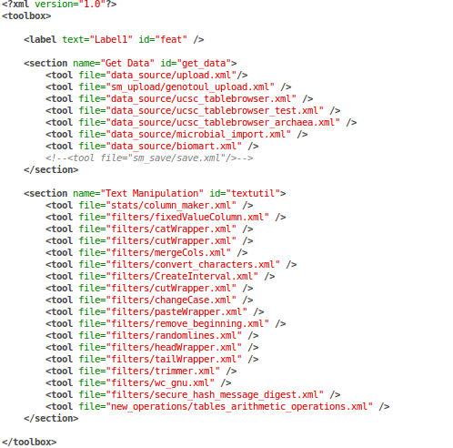
Configuration du wrapper dans le menu Galaxy
Ce fichier décrit la toolbox : le menu de gauche de l’interface Galxy.
Label descriptif
L’outil est placé dans une section.
Le path est relatif.

Slide 42
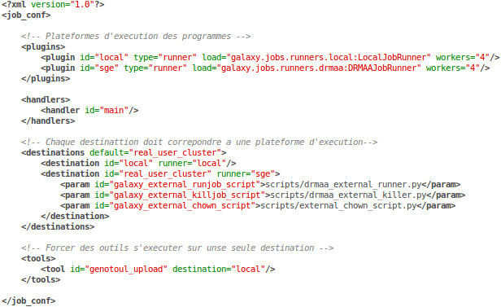
Configuration du qsub par tool Galaxy
Plateformes d’éxecution
Configuration des destinations
1outil = 1 destination unique
Le fichier job_conf.xml permet de spécifier les paramètres du qsub finement :
<destination id="gatk_variant_select_job" runner="drmaa">
<param id="galaxy_external_runjob_script">scripts/drmaa_external_runner.py</param>
<param id="galaxy_external_killjob_script">scripts/drmaa_external_killer.py</param>
<param id="galaxy_external_chown_script">scripts/external_chown_script.py</param>
<param id="nativeSpecification">-clear -q workq -l mem=10G -l h_vmem=50G -pe parallel_smp 4</param>
</destination>

Slide 43
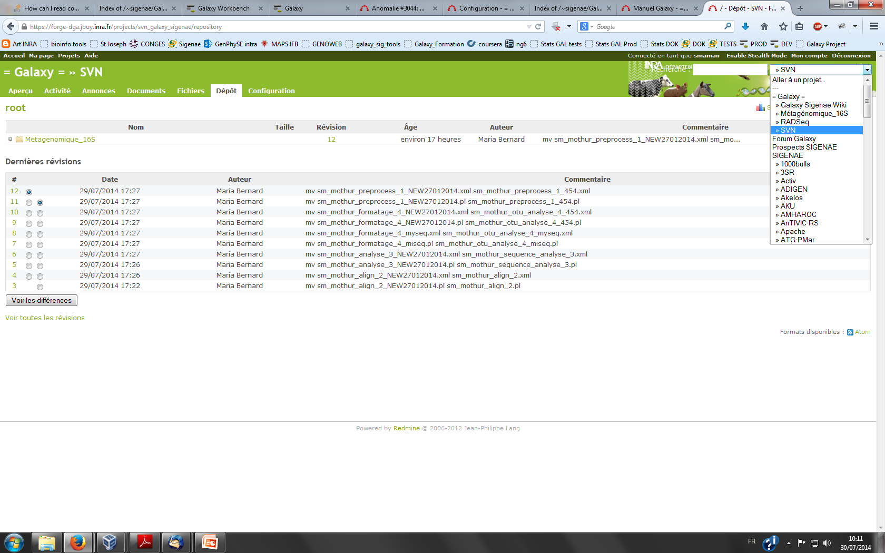
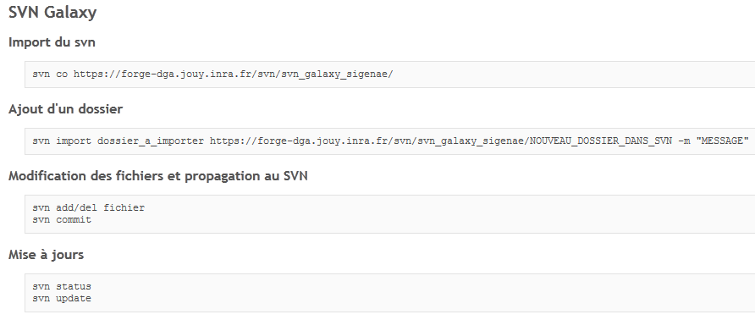
SVN
https://forge-dga.jouy.inra.fr/svn/svn_galaxy_sigenae
Notes:
19/01/2015
43
43

Slide 44
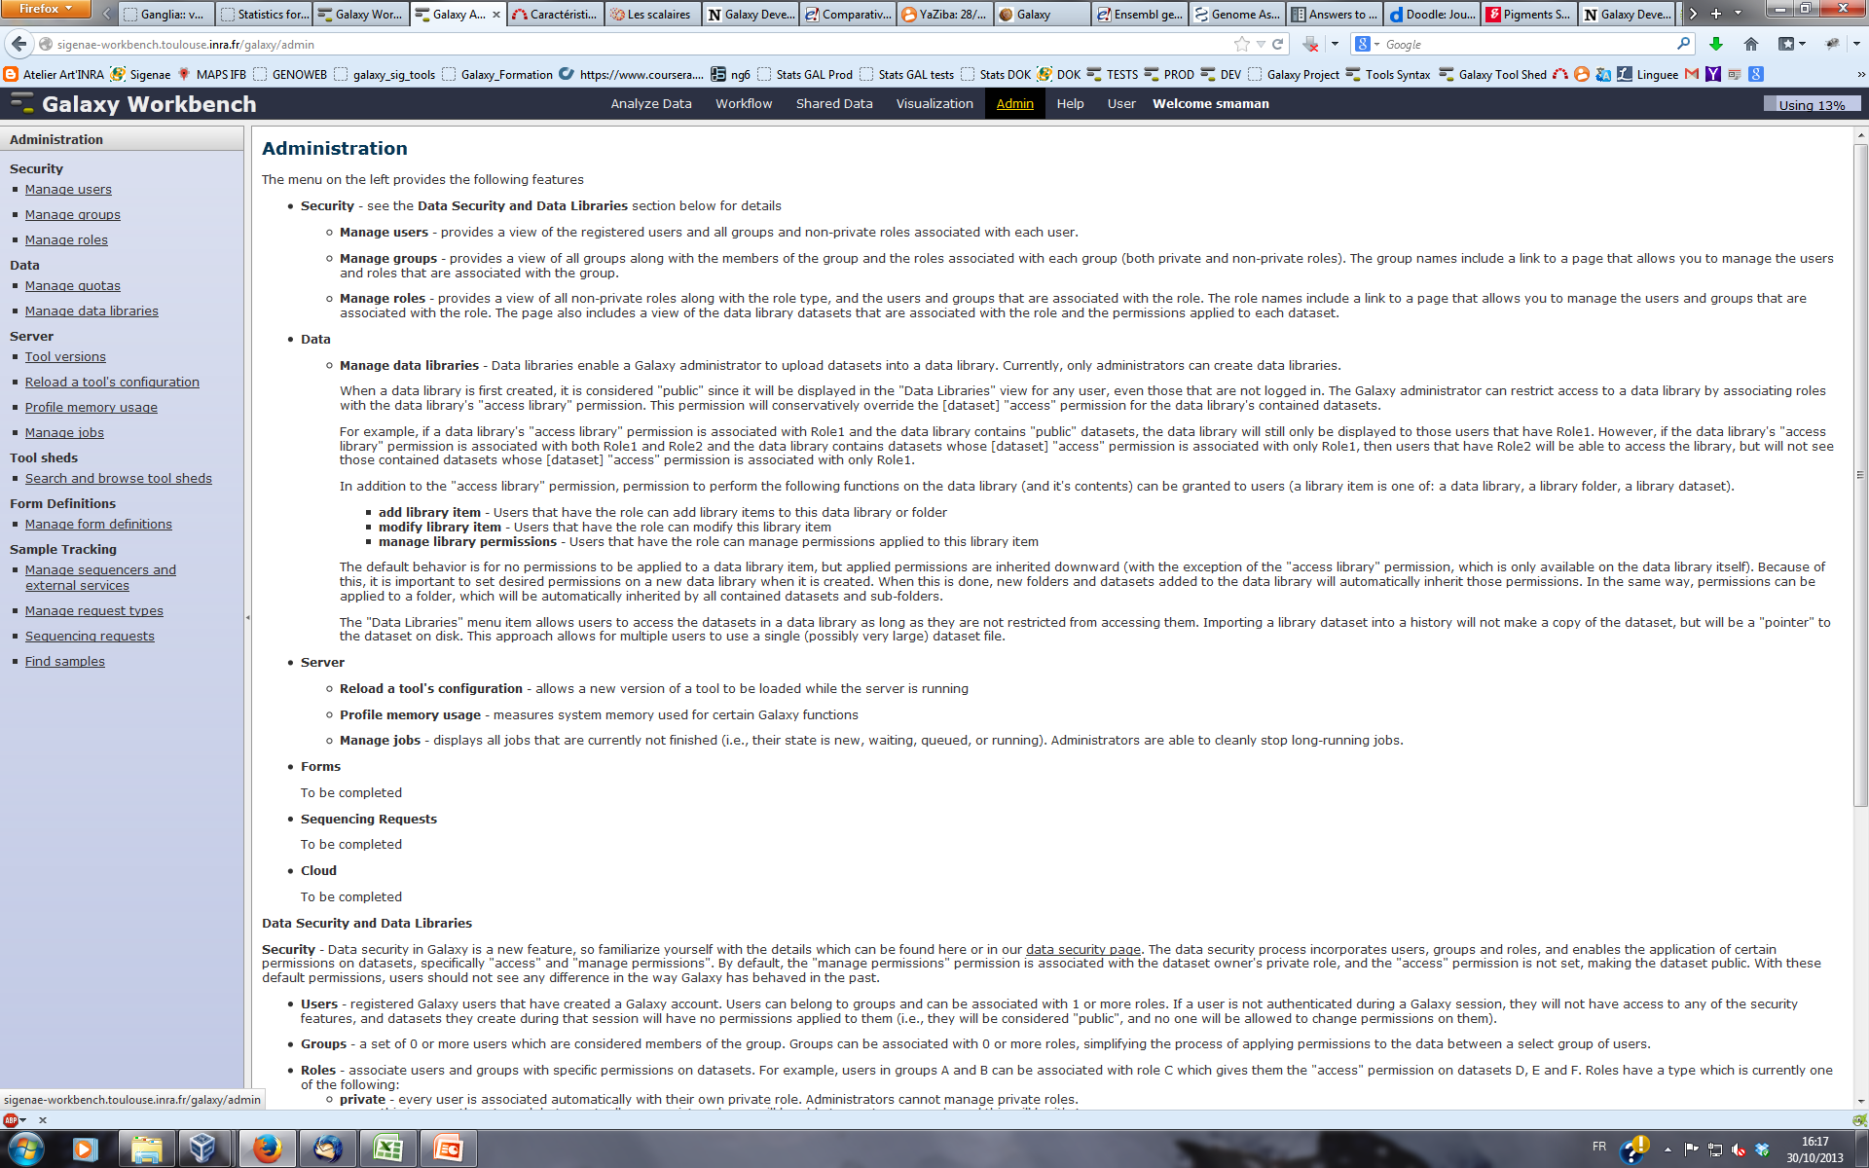
Interface web d’administration de Galaxy
Users
  Manage users
  – Liste des utilisateurs
  Manage groups
  – Associer un utilisateur à un groupe
  Manage roles
  – Associer un utilisateur à un rôle
Server
  Reload a tool's configuration
  – Pour rechargé un outil qui a été commenté dans le tool_conf.xml (préférer le terminal)
  Manage jobs
  – Lister les jobs trop longs (en vu d’un kill)
Notes:
19/01/2015
44
44

Slide 45
Merci à toutes celles / tous ceux qui travaillent sur Galaxy !
Merci pour votre écoute
sigenae-support@listes.inra.fr
Notes:
Pour toute demande (renseignement, installation, ajout d’outil, bug, etc.), veuillez envoyer un mail à sigenae-support@listes.inra.fr
Vous souhaitez vous former ? Vous avez des questions ?
Après la période de tests en cours, des sessions de formation à l’analyse des données à l’aide de Galaxy, seront ouvertes aux utilisateurs, au premier trimestre 2013.
D’autre part, un environnement d’auto-formation en ligne est accessible depuis la plateforme « sig-learning » : http://sig-learning.toulouse.inra.fr (login et mot de passe Genotoul).
Pour en savoir plus sur Galaxy
Pour suivre les évolutions de la plateforme de Galaxy : http://wiki.g2.bx.psu.edu/Learn
Les utilisateurs français se sont organisés en communauté, dont le site est :
http://france.list.galaxyproject.org

Slide 46
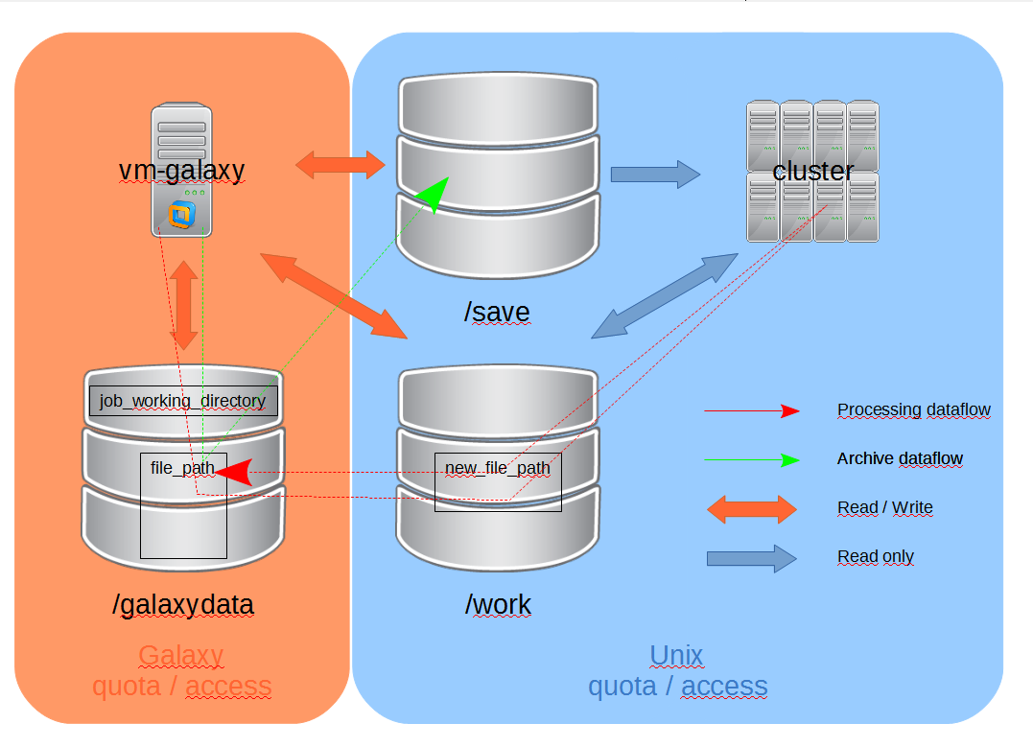
Source : Patrice DEHAIS

